Slide 1
Муниципальное автономное дошкольное образовательное учреждение « Детский сад «Радуга» Физкультурный досуг «Весёлые учения» со здоровьесберегающими технологиями. ( старший дошкольный возраст) группа №5
Подготовила:
Воспитатель первой квалификационной категории
Петухова Елена Александровна

Slide 2
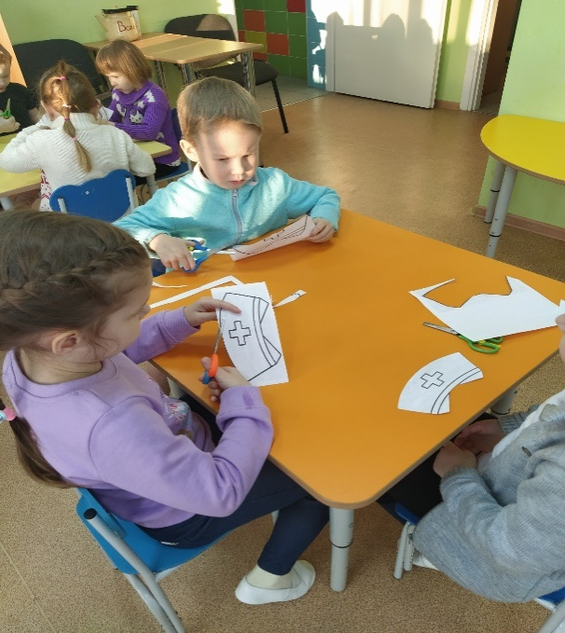
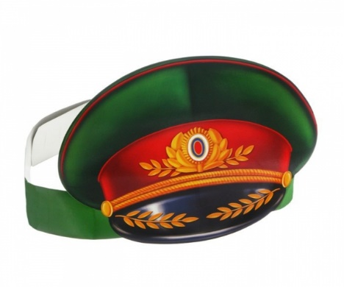
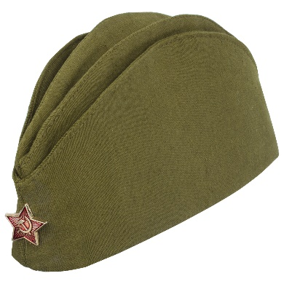
Для физкультурного досуга мы сделали бескозырки, каски и медицинские шапочки.

Slide 3
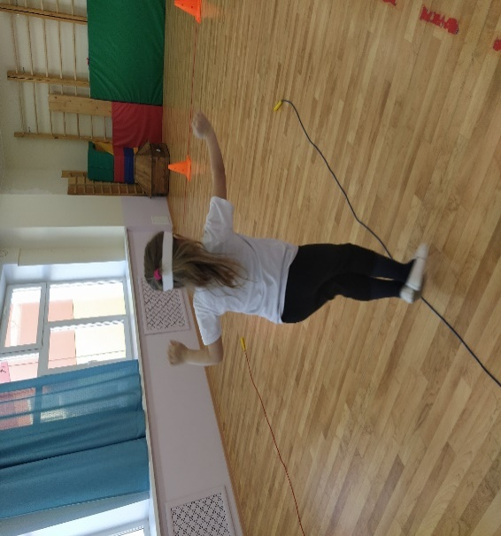
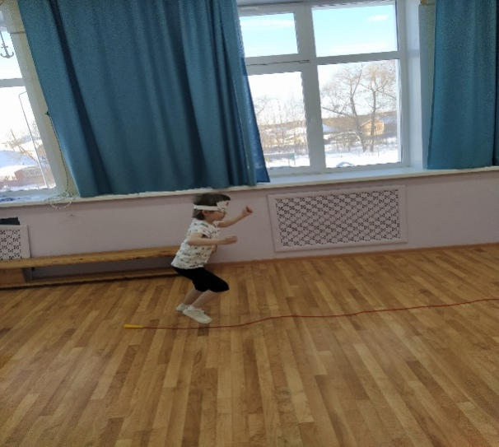
Соревнование «Мы всё преодолеем»
Надо проползти по гимнастической скамейке, подтягиваясь руками, и прыгать через скакалку правым и левым боком.

Slide 4
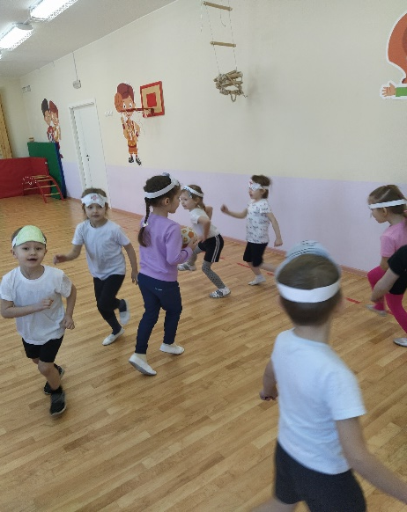
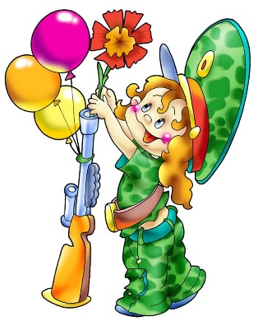
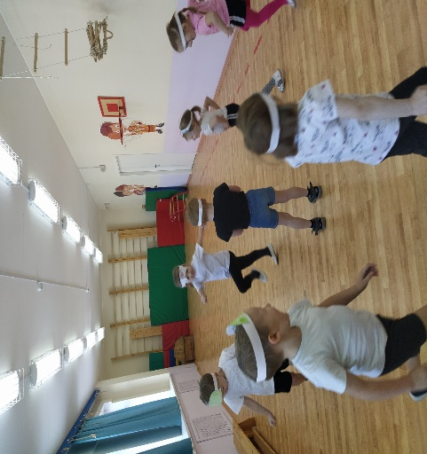
Подвижная игра «Конники»

Slide 5
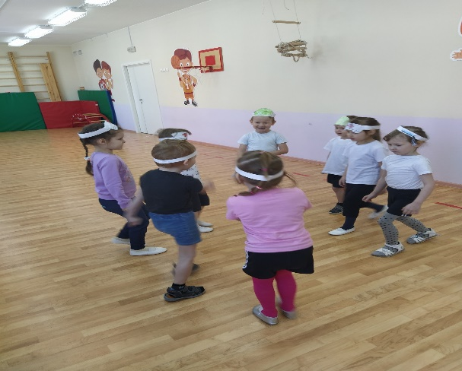
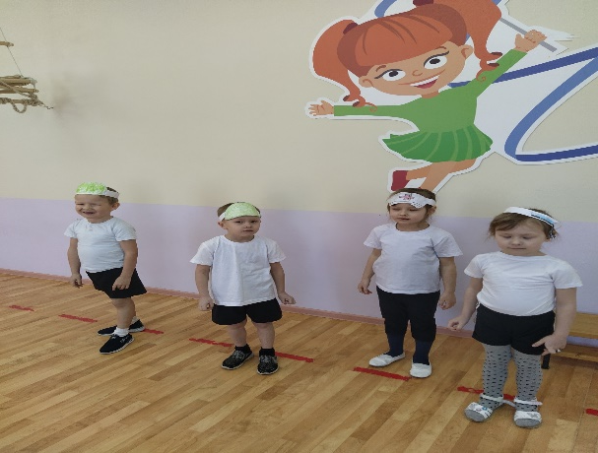
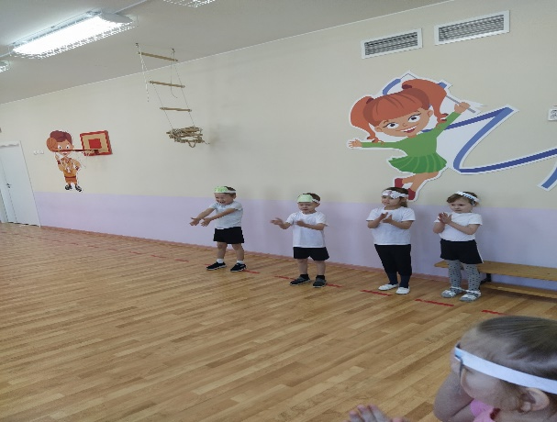
Весёлая разминка «Вперёд четыре шага»
Вперёд четыре шага, назад четыре шага,
Вперёд четыре шага, назад четыре шага.
Ручками похлопали, ножками потопали,
Глазками подвигали, вокруг себя попрыгали.

Slide 6
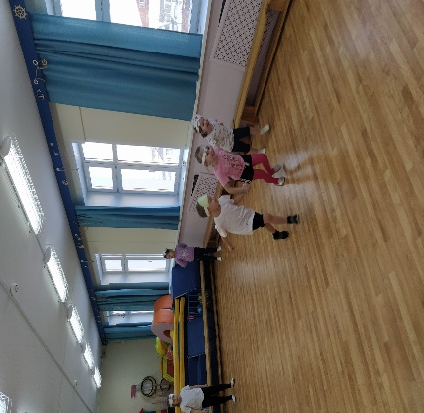
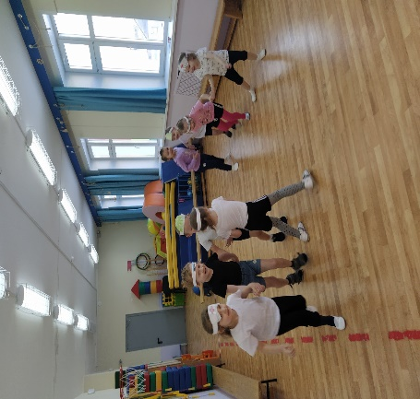
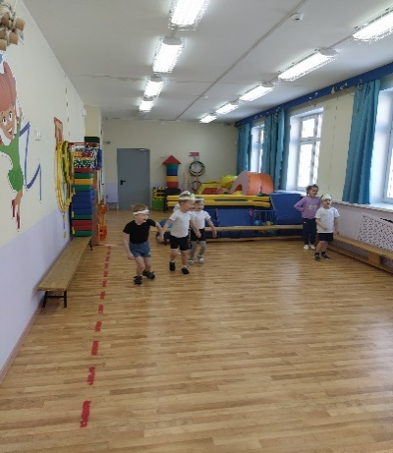
Эстафета «Подъём»
Каждый воин должен быстро утром собраться и встать в строй.

Slide 7
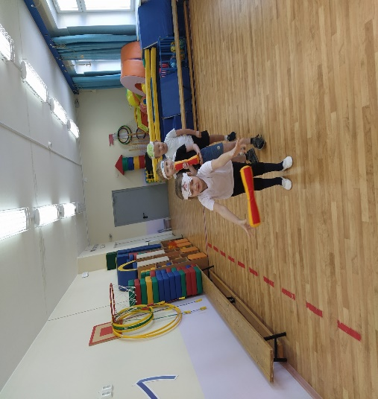
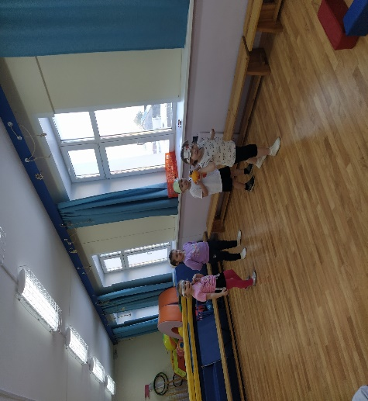
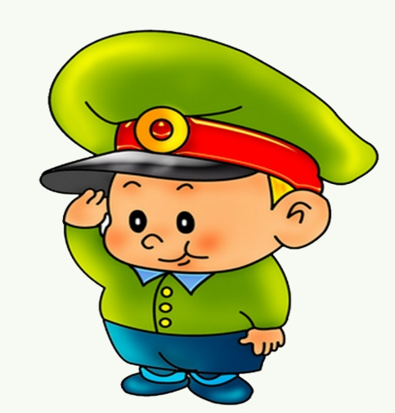
«Меткий стрелок»
Каждому из участников команд надо забросить в корзину «снаряд».

Slide 8
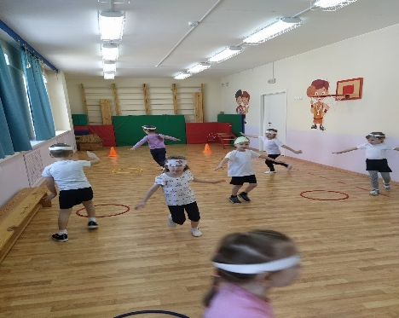
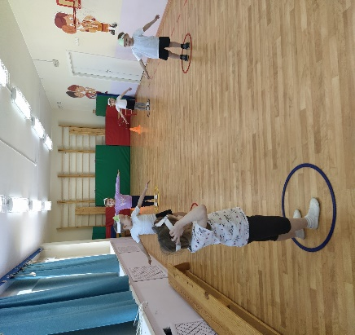
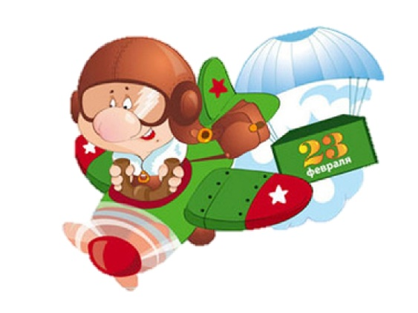
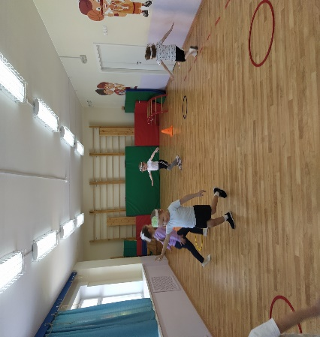
Игра «Лётчики»

Slide 9
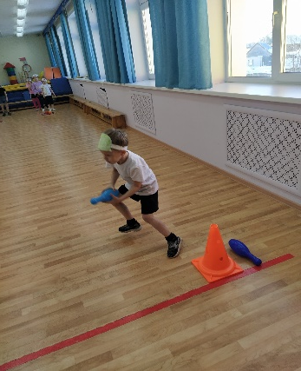
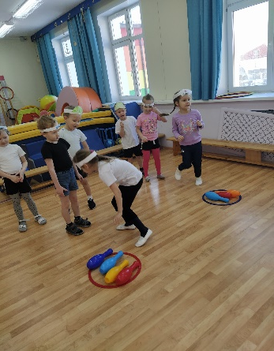
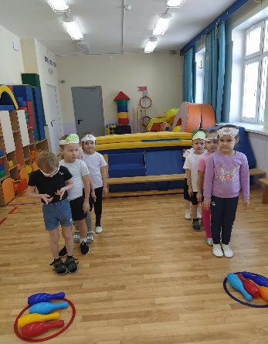
Эстафета «Боеприпасы»
Ребята, узнаем сейчас ,чья команда первой соберёт гранаты (кегли).

Slide 10
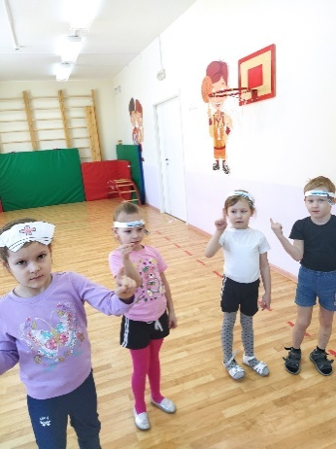
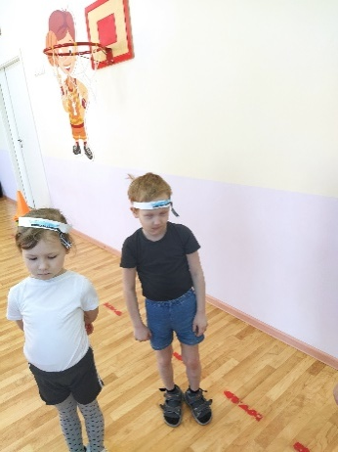
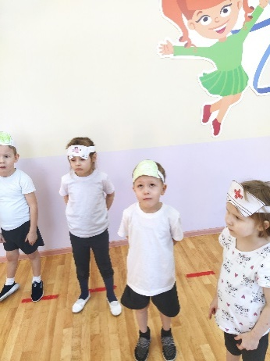
Комплекс упражнений для глаз
Чтобы снайпером стать
гимнастику для глаз надо сделать.

Slide 11
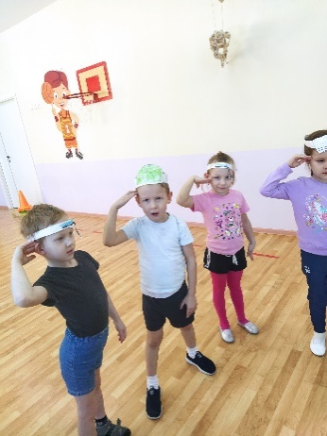
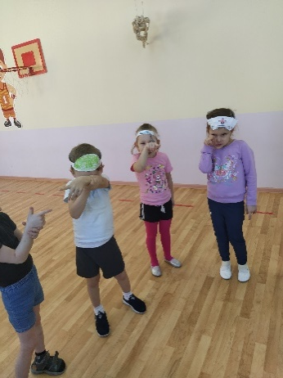
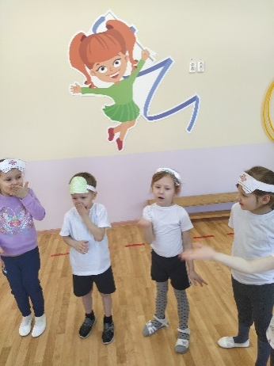
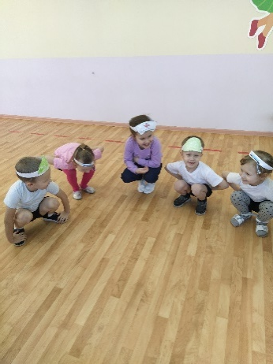
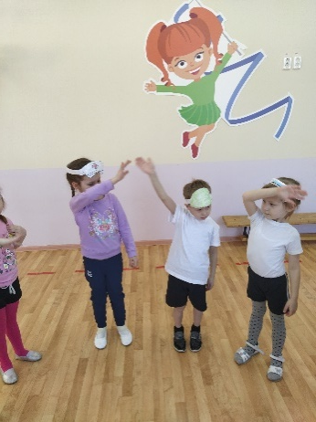
Всем известно, что солдат должен обладать смекалкой.
Честь отдать, прицелиться, другу помахать рукой, девушке любимой послать воздушный поцелуй и заметить командира.

Slide 12
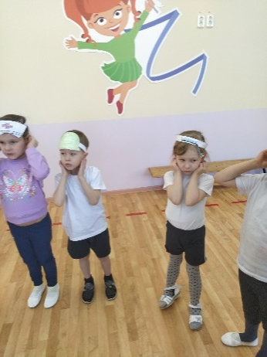
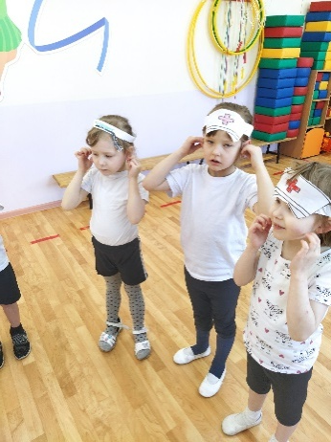
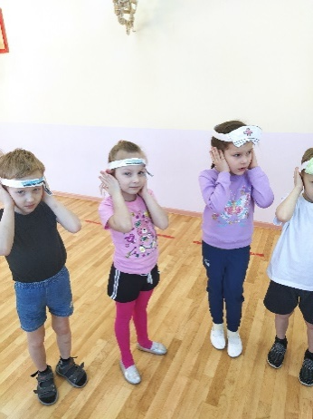
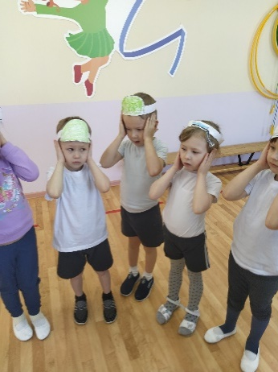
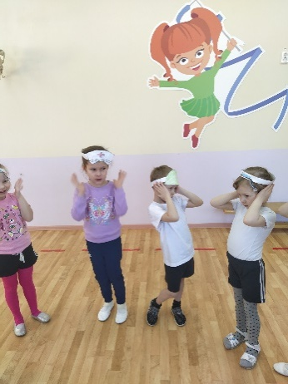
Гимнастика для ушей
Связист по рации передаёт важную информацию. А, чтоб он лучше слышал, гимнастику для ушей делает.

Slide 13
Я желаю вам навек,
Чтоб в жизни не робелось.
Пусть будет с вами навсегда
Мальчишеская смелость.
И все преграды на пути
Преодолеть вам дружно.

